Slide 1
Ηθικές και δεοντολογικές διαστάσεις της Τεχνητής Νοημοσύνης στην ερευνητική διαδικασία
Κώστας Καρπούζης
kkarpou@panteion.gr - @kkarpou

Slide 2
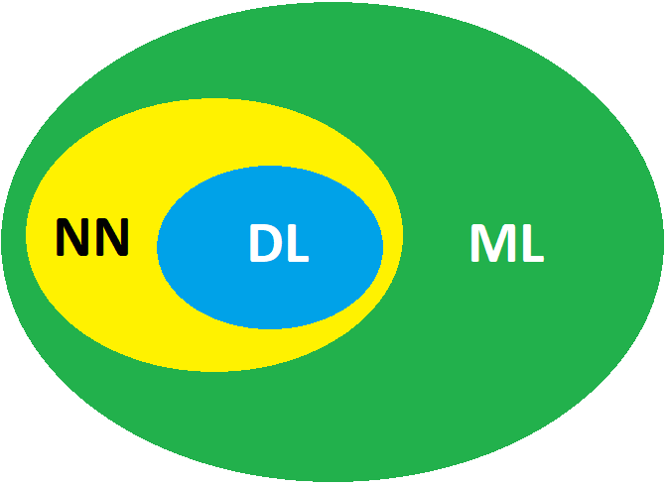
Τεχνητή Νοημοσύνη

Slide 3
Ορισμοί
Αυτό που περιγράφουμε συνήθως σαν ΤΝ αντιστοιχεί στη Μηχανική Μάθηση (Machine Learning – ML)
Συστήματα μαθηματικών εξισώσεων που προσαρμόζονται («μαθαίνουν») να κατατάσσουν δεδομένα σε κατηγορίες
Βασική εφαρμογή: κατηγοριοποίηση (classification)
Αυτό που περιγράφουμε σαν «αναγνώριση» (recognition)
Οι μαθηματικές εξισώσεις χαρακτηρίζονται από παραμέτρους/συντελεστές
Μάθηση (learning): προοδευτική προσαρμογή των συντελεστών, ώστε να δίνουν μικρότερο σφάλμα

Slide 4
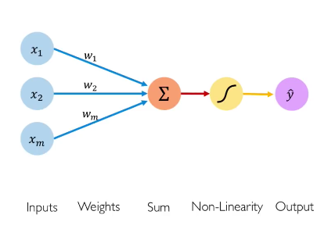
Ορισμοί
Τα Νευρωνικά Δίκτυα (Neural networks – NN) είναι η πιο γνωστή αρχιτεκτονική ΜΜ
Παραπομπή στο πώς (φανταζόμαστε ότι) εργάζονται οι νευρώνες στον εγκέφαλο
Πρόβλημα: τα ΝΝ μαθαίνουν αργά → χρειάζονται πολλά δείγματα για να μάθουν αποτελεσματικά

Slide 5
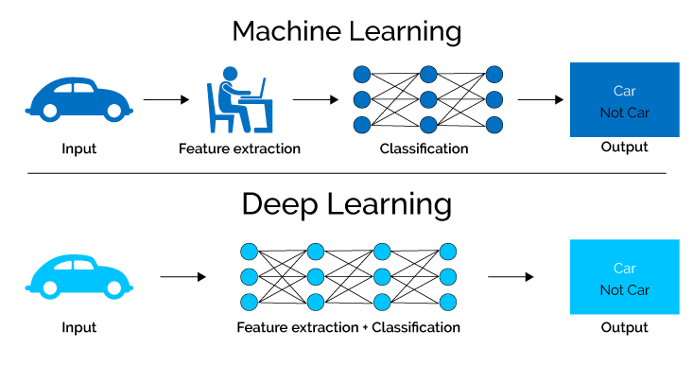
Ορισμοί
Deep Learning: ειδική κατηγορία ΝΝ με πολλά επίπεδα ανάμεσα στην είσοδο και την έξοδο
State of the art λόγω της εύκολης υλοποίησης σε λογισμικό και του υλικού που βοηθά στην επεξεργασία
Κάρτες γραφικών, multi-core επεξεργαστές
Χρειάζονται ακόμα περισσότερα δεδομένα
Αλλά πλέον τα έχουμε!

Slide 6
Τεχνητή Νοημοσύνη
Μετά από 50 χρόνια έρευνας, δεν υπάρχει καθολικά αποδεκτός ορισμός
«Βοήθησαν» και οι ταινίες επιστημονικής φαντασίας!
Αλλά και ο όρος «νοημοσύνη» → απειλή;
Μπορεί να συμπεριλάβει data mining (ανίχνευση σχέσεων ανάμεσα σε δεδομένα, π.χ. αέρια θερμοκηπίου/βιομηχανική δραστηριότητα/τρύπα του Όζοντος), ανάλυση κοινωνικών δικτύων ή πρόβλεψη
Μεγάλοι όγκοι δεδομένων, παράλληλα με υπολογιστική ισχύ

Slide 7
Πώς μαθαίνει ένα ΝΝ;

Slide 8
Και πού είναι το πρόβλημα;
Τα ΝΝ μπορούν να εκπαιδευτούν ώστε να κατατάσσουν φωτογραφίες, βίντεο, τιμές μετοχών, σχεδόν οτιδήποτε, πιο αποτελεσματικά από τον καλύτερα εκπαιδευμένο άνθρωπο
Αναγνώριση προσώπων και συναισθημάτων
Πρόβλεψη καιρού και τιμών μετοχών
Με τον πιο ευρύ ορισμό της ΤΝ, μπορούν να μοντελοποιήσουν αποτελεσματικότερα και την οργανωμένη γνώση
Από επιτραπέζια παιχνίδια (σκάκι, Go, ακόμα και poker)
Μέχρι την 3Δ δομή των πρωτεϊνών
DeepMind AlphaFold, https://www.deepmind.com/research/highlighted-research/alphafold

Slide 9
Και πού είναι το πρόβλημα;
Σε αρκετές περιπτώσεις, δεν είναι πολύ σαφές το πώς τα ΝΝ διακρίνουν τα δείγματα
Ποιες πληροφορίες ή χαρακτηριστικά τους χρησιμοποιούν για να βγάλουν μια απόφαση (explainability)
Από τι εξαρτάται η αποτελεσματική μάθηση;
Αριθμός δειγμάτων, υπολογιστική ισχύς
Αντιπροσωπευτικότητα
Το παράδειγμα με τα γατάκια και τα σκυλάκια
Πώς διακρίνει το ΝΝ τις κλάσεις (όνομα ζώου)
Πώς θα συμπεριφερθεί το ΝΝ σε προσεκτικά επιλεγμένα δεδομένα;

Slide 11
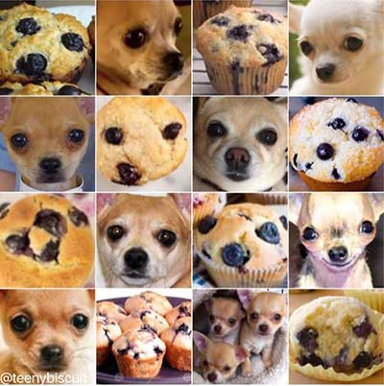
Τι άλλο μπορεί να πάει στραβά;
Όλες οι κλάσεις των δεδομένων μας πρέπει να μετατραπούν σε αριθμούς
«Γάτες»→0, «Σκυλιά»→1
Ο αλγόριθμος θα μας επιστρέψει μια τιμή, που θα στρογγυλοποιήσουμε στο 0 ή το 1, π.χ. 0.22→0, 0.88→1
Τι γίνεται με το 0.45 ή το 0.55;

Slide 12
Παραδείγματα IRL
Νοσοκομεία στις ΗΠΑ χρησιμοποιούν υπολογιστικά συστήματα για να προβλέψουν ποιοι ασθενείς θα χρειαστούν επείγουσα ή αυξημένη φροντίδα
https://www.scientificamerican.com/article/racial-bias-found-in-a-major-health-care-risk-algorithm/
Λευκοί ασθενείς είναι πιο πιθανό να χρειαστούν την επείγουσα φροντίδα
Κι όμως, η πληροφορία της φυλής δεν ήταν μέρος των δεδομένων εκπαίδευσης

Slide 13
Παραδείγματα IRL
Δικαστήρια στις ΗΠΑ χρησιμοποιούν υπολογιστικά συστήματα για να προβλέψουν ποιοι κατηγορούμενοι είναι ύποπτοι για υποτροπή
https://www.logically.co.uk/blog/5-examples-of-biased-ai/
Σχεδόν διπλάσιο ποσοστό λανθασμένων θετικών για αφροαμερικανούς (45%) παραβάτες σε σχέση με λευκούς (23%)

Slide 14
Παραδείγματα IRL
Υπολογιστικά συστήματα επεξεργάζονται βιογραφικά σημειώματα και προτείνουν υποψήφιους για πρόσληψη και ύψος μισθού
Amazon :-(
https://www.theguardian.com/technology/2018/oct/10/amazon-hiring-ai-gender-bias-recruiting-engine
Δεδομένα εκπαίδευσης: βιογραφικά και μισθοδοσίες εργαζομένων
Αντίστοιχα, στην εισαγωγή στα «σημαντικά» Πανεπιστήμια
Ο «διάβολος» δεν κρύβεται στους αλγορίθμους, αλλά στα δεδομένα
Διαιώνιση των προκαταλήψεων

Slide 15
Παραδείγματα IRL
Ακόμα και στην ιατρική ή τη φαρμακοβιομηχανία
Πολλά υπολογιστικά εργαλεία βασίζονται για τη δοκιμή τους σε εθελοντές, συνήθως γιατρούς
Πλειοψηφία: υγιείς άνδρες από τη Δύση
Διαταραχές ύπνου: ο σχεδιασμός των αλγορίθμων βασίστηκε σε υγιείς νέους εθελοντές
Αλλά και παλαιότερες κλινικές δοκιμές
Τα αποτελέσματά τους δεν έχουν την ίδια επιτυχία σε άλλους πληθυσμούς
Ακόμα και έμφυλες διαφορές (καρδιολογικά προβλήματα)
https://www.healthaffairs.org/do/10.1377/forefront.20210903.976632/full/

Slide 16
Εξηγώντας πώς δουλεύει η ΤΝ
Αν γνωρίζουμε ποια χαρακτηριστικά χρησιμοποιεί ένα ΝΝ και πώς τα συνδυάζει, τότε μπορούμε να προλάβουμε τις προκαταλήψεις
Explainable AI: μπορώ να φτιάξω ένα ΝΝ (ή κάτι άλλο) με τα ίδια αποτελέσματα με ένα black box → μπορώ να τεστάρω για bias
Interpretable AI: καταλαβαίνω ακριβώς πώς συνδυάζονται τα χαρακτηριστικά για να εξάγω αποτελέσματα
Πρόβλημα 1: οι εταιρίες θέλουν να διατηρήσουν τα εμπορικά τους μυστικά
Πρόβλημα 2: οι αλγόριθμοι DL είναι σχεδόν αδύνατο να ερμηνευθούν (τουλάχιστον, όχι ολοκληρωτικά)
Differential privacy

Slide 17
Ηθικοί κίνδυνοι
Bias στην Ιατρική
https://handbook-5-1.cochrane.org/chapter_8/8_4_introduction_to_sources_of_bias_in_clinical_trials.htm
Έστω ότι ένας αλγόριθμος επεξεργασίας εικόνας εντοπίζει έναν κακοήθη/μη εγχειρίσιμο καρκινικό όγκο 3 χρόνια νωρίτερα από τον γιατρό
Αυτό σημαίνει ότι έχει δώσει στον ασθενή 3 παραπάνω χρόνια ζωής;

Slide 18
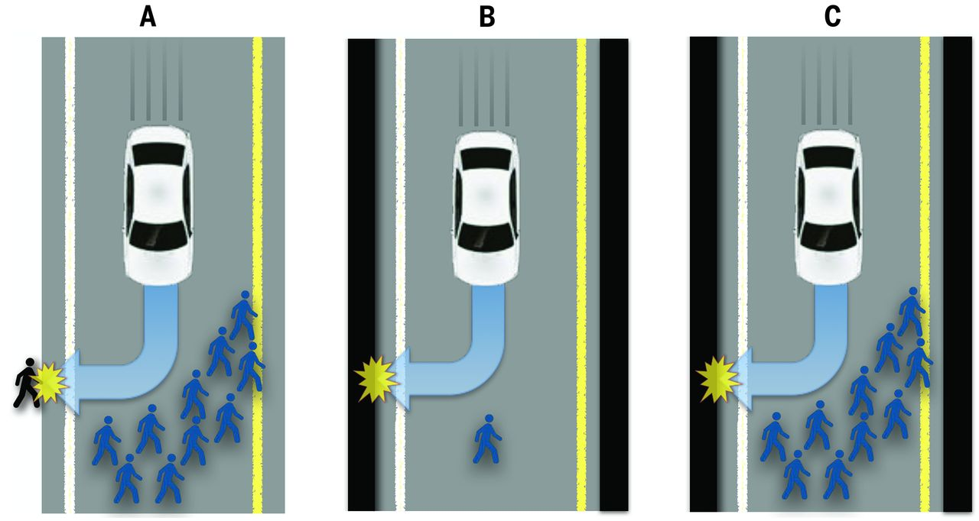
Ηθικοί κίνδυνοι
Όταν γίνει κάποιο λάθος, ποιος φέρει την ευθύνη, ο σχεδιαστής του αλγορίθμου, η εταιρία που διακινεί το μηχάνημα ή το λογισμικό ή ο χειριστής;
Κλασικό παράδειγμα: αυτοκινούμενα οχήματα

Slide 19
Ηθικοί κίνδυνοι
Ποιος έχει την ιδιοκτησία των δεδομένων στο διαδίκτυο και τα Μέσα Κοινωνικής Δικτύωσης
Οι δημιουργοί, εκτός αν ορίζεται κάτι άλλο στους όρους χρήσης
Το ότι μια εικόνα είναι διαθέσιμη στο Web δε σημαίνει ότι μπορώ να τη χρησιμοποιήσω για οποιονδήποτε σκοπό
ΓΚΠΔ (GDPR): πληροφόρηση, συναίνεση, δικαίωμα διαγραφής
Πώς ελέγχεται; Τι γίνεται με τα δεδομένα που βρίσκονται εκτός ΕΕ;
Πληροφορίες από φορητές συσκευές και προφίλ ΜΚΔ
Πώς μπορώ να γενικεύσω; Έχω δικαίωμα να πουλήσω σε διαφημιστές την πληροφορία;

Slide 20
Ηθικοί κίνδυνοι
Τι συμβαίνει με τα τεχνητά δεδομένα;
Μπορώ να χρησιμοποιήσω τεχνολογίες LLM (σαν το ChatGPT) για να φτιάξω εικόνες από απεικονιστικές εξετάσεις και να εκπαιδεύσω έναν αλγόριθμο
Αλλά δε μπορώ να είμαι σίγουρος για αυτές οι εικόνες
Τα LLMs κατασκευάζουν άκυρα δεδομένα όταν δεν έχουν επαρκείς πληροφορίες
Hallucinations
Μπορώ να τις μειώσω, αλλά όχι να τις απαλείψω

Slide 21
Γιατί;
Εκτός από τη δυνατότητα ταξινόμησης, οι αλγόριθμοι TN μπορούν και να δημιουργήσουν δεδομένα
Generate → Generative → GAN/GPT
Στην πραγματικότητα, επιλέγουν περιεχόμενο που είναι πιθανό να ακολουθεί αυτό που τους δίνουμε
Prompt, συνήθως κείμενο
Π.χ. «Καλησπέρα και καλή…» + βραδιά (0.7), νύχτα (0.3), ψαριά (0.1), όρεξη (0.05)
Πώς θα εκτιμήσουν τι ταιριάζει;
Αναλύοντας κείμενα και εικόνες που έχουμε φτιάξει
Και μετατρέποντας λέξεις σε χαρακτηριστικά εικόνων

Slide 22
Τεχνολογία της OpenAI (→ Microsoft)
Εκπαιδευμένο σε 570GB κειμένων
Βιβλία, σελίδες web, Wikipedia, …
Στην πραγματικότητα, εκφράζει την κοινοτική γνώση (community knowledge) που διαθέτουμε
Αλλά δεν είναι μηχανή αναζήτησης!
Δεν πρέπει να εμπιστευόμαστε τις απαντήσεις της!
Δεν έχει ικανότητα (ακόμα) συλλογισμού ή world model
Σαν ένας καλά διαβασμένος «παπαγάλος» που δεν έχει κατανοήσει την «ύλη»
Πολλές εφαρμογές σε κείμενα
Αλλά όχι μόνο!

Slide 23
AI και Research ethics
+ λίγο από GDPR

Slide 24
Πρώτα, τα άσχημα νέα…
Δε μπορώ να είμαι σίγουρος ότι τα δεδομένα εκπαίδευσης δεν είναι πολωμένα (biased)
Δυστυχώς, τα biases εμφανίζονται μετά τη διαδικασία εκπαίδευσης
Μπορώ όμως:
Να βεβαιωθώ ότι όλες οι σχετικές κατηγορίες (κλάσεις, ομάδες πληθυσμού, κλπ.) εκπροσωπούνται ισότιμα
Ισότιμα = με σχεδόν ίσο αριθμό δειγμάτων, όχι απαραίτητα όπως εκπροσωπούνται στον πραγματικό κόσμο
Overfitting

Slide 25
Αλλά…
Μπορώ να αξιολογήσω το σύστημά μου πριν το διαθέσω για μια δοκιμή ή στο κοινό
Μεθοδολογίες XAI (explainable AI) και differential privacy
Ακόμα και αρχιτεκτονικές deep learning μπορούν (εν μέρει) να ερμηνευθούν
Με ενδιαφέρει να εκτιμήσω:
Ποιες είσοδοι (π.χ. pixels ή ακμές σε μια απεικονιστική εξέταση) επηρεάζουν σημαντικά το αποτέλεσμα
Αν μικρές αλλαγές στις εισόδους (π.χ. θόρυβος στο σκανάρισμα) επιφέρουν σημαντικές αλλαγές στην έξοδο

Slide 26
Πώς;
Επιφέρω τις μικρές αλλαγές μέσω θορύβου ή συνθετικών δεδομένων και αξιολογώ την επίδοση του μοντέλου
Χρησιμοποιώ layers που είναι ερμηνεύσιμα κατά τη σχεδίαση
Χρησιμοποιώ πολλαπλές αρχιτεκτονικές (ensembles) για την ερμηνεία
Αξιολογώ με γνωστά παραδείγματα, ειδικά αν πρόκειται για προβληματικές περιπτώσεις
Το μοντέλο μου πρέπει να μπορεί να ανταποκριθεί

Slide 27
Αξιολόγηση επίδοσης
Πρέπει να βεβαιωθώ ότι η επίδοση του μοντέλου μου είναι (σχετικά) ισορροπημένη για όλες τις κατηγορίες πληθυσμού/εισόδων/κλάσεων
Και ότι μικρές αποκλίσεις στην είσοδο δεν απορρυθμίζουν το μοντέλο
Προσοχή: συνήθως δεν είναι εύκολο να προσθέσω καινούρια δείγματα χωρίς επανεκπαίδευση
«έχουμε 10 καινούριες εξετάσεις και πρέπει να τις προσθέσουμε στο μοντέλο»
Υπάρχουν κατάλληλες αρχιτεκτονικές, αλλά κυρίως σε ερευνητικό επίπεδο

Slide 28
Κατανόηση της εξόδου
Τα συστήματα Μηχανικής Μάθησης συνήθως κατηγοριοποιούν την είσοδο στις εξόδους που έχουμε προδιαγράψει
Θεωρούμε ότι την κατατάσσουν σε αυτήν με τη μεγαλύτερη ενεργοποίηση
Συχνά συνοδεύονται από κάποια ένδειξη «βεβαιότητας»
Άλλα συστήματα (μη επιβλεπόμενη μάθηση) ομαδοποιούν έναν πληθυσμό ανάλογα με τα χαρακτηριστικά
Συσταδοποίηση – clustering
Ομοιογένεια των συστάδων;

Slide 29
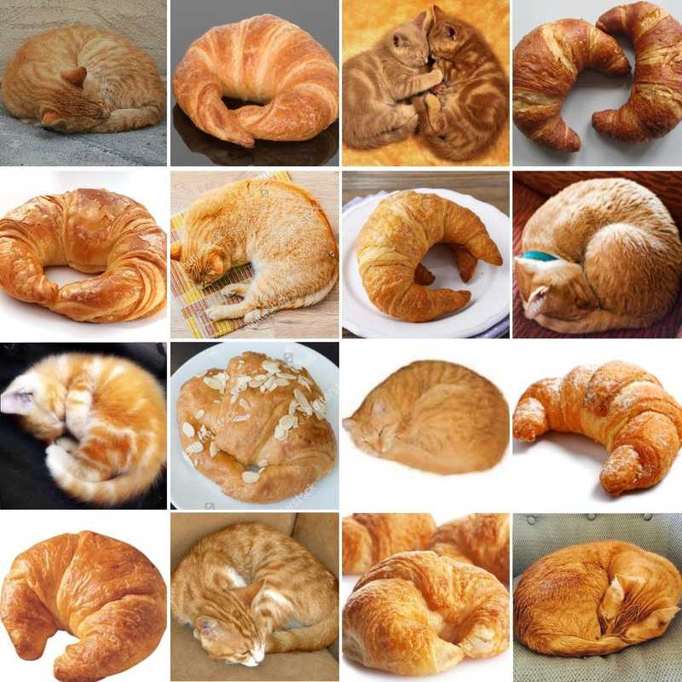
Κατανόηση της εξόδου
Συνήθως, η ποιότητα της απόφασης αντανακλά την ποιότητα των δεδομένων
Ισχυρά συσχετισμένα δεδομένα → δε χρειάζομαι ΤΝ
Θορυβώδη δεδομένα → έξοδος με χαμηλή βεβαιότητα, ευαίσθητη στον θόρυβο
Επιβλεπόμενη μάθηση → αποτέλεσμα ανάλογο της επισημείωσης (annotation) των δεδομένων εκπαίδευσης
Συχνά αυτή γίνεται outsourced σε χώρες με χαμηλό εργατικό κόστος

Slide 30
EU AI Act
Κατηγοριοποιεί τις εφαρμογές ανάλογα με το «ρίσκο» που παρουσιάζουν
High-risk συστήματα:
Ακολουθούν συστήματα διασφάλισης ποιότητας
Έχουν ελεγχθεί πριν τη διάθεσή τους στην αγορά
Παρακολουθούνται στενά μετά τη διάθεσή τους
Συνοδεύονται από κατάλληλες οδηγίες χρήσης
Αναφέρουν τυχόν προβλήματα στις national competent authorities (NCAs)
Log-keeping και επίβλεψη από άνθρωπο

Slide 31
EU AI Act
Οι περισσότερες εφαρμογές στις Βιοεπιστήμες εντάσσονται στις high-risk
Compliance 24 με 36 μήνες μετά την ψήφιση (Μάιος 2024)
Ευθύνη για την τήρηση στους φορείς-παραγωγούς – Άρθρο 16
AI quality management system (AI QMS) για διασφάλιση ποιότητας – Άρθρο 17
Τεκμηρίωση (Ά. 18), αξιολογήσεις και τήρηση αρχείων (Ά. 20), διορθωτικές κινήσεις (Ά. 21), post-market monitoring (Ά. 61)
Περισσότερα
https://www.nature.com/articles/s41746-024-01232-3
https://www.sciencedirect.com/science/article/pii/S0168851024001623

Slide 32
Data are the new gold oil
Ο ΓΚΠΔ (GDPR) είναι άμεσα σχετικός με τα δεδομένα που συλλέγουμε, τηρούμε και επεξεργαζόμαστε
Υποχρέωση για ενημέρωση και συναίνεση
Αρχή της ελαχιστοποίησης: συλλέγουμε μόνο τα δεδομένα που είναι σχετικά με την έρευνά μας
Και όχι όσα περισσότερα μπορούμε!
Ξανά: differential privacy
Με αρκετά δεδομένα, ενδέχεται να μπορώ να ανακαλύψω ποιο είναι το υποκείμενο, χωρίς να γνωρίζω το όνομά του

Slide 33
Common pitfalls
Τα δεδομένα δεν πρέπει να φύγουν εκτός ΕΕ, παρότι Τρίτες χώρες (ΗΒ και ΗΠΑ) έχουν παρόμοιους κανονισμούς
Στα δωρεάν προϊόντα Google δε μπορούμε να επιλέξουμε πού θα αποθηκεύονται → Google Forms are not compliant!
Απομαγνητοφώνηση: δε χρησιμοποιούμε online services (π.χ. TurboScribe) γιατί απαιτούν να μεταφερθεί το αρχείο ήχου εκτός ΕΕ
Μπορούμε να χρησιμοποιήσουμε τοπικά εγκατεστημένες εφαρμογές

Slide 34
Common pitfalls
Διάρκεια τήρησης του αρχείου
Σχετίζεται με την αρχή της ελαχιστοποίησης
Φυσική (π.χ. κλείδωμα) και ψηφιακή προστασία (π.χ. antivirus, μη πρόσβαση στο internet)
Διαγραφή και καταστροφή δεδομένων (file shredders)
Πρέπει να μπορούμε να αποδείξουμε ότι κάναμε «ό,τι ήταν δυνατό/εφικτό»

Slide 35
Ηθικές και δεοντολογικές διαστάσεις της Τεχνητής Νοημοσύνης στην ερευνητική διαδικασία
Κώστας Καρπούζης
kkarpou@panteion.gr - @kkarpou

